Slide 1
設定共享心智圖

Slide 2
方法一

Slide 3
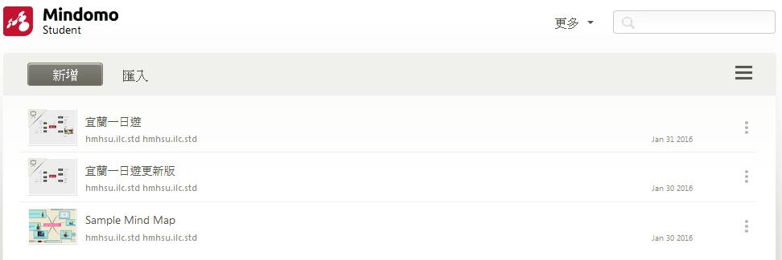
打開心智圖的儀表板

Slide 4
點撃要設定心智圖右方 圖示

Slide 5
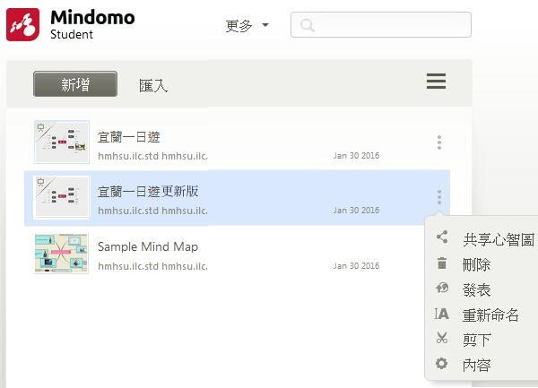
點選「共享心智圖」

Slide 6
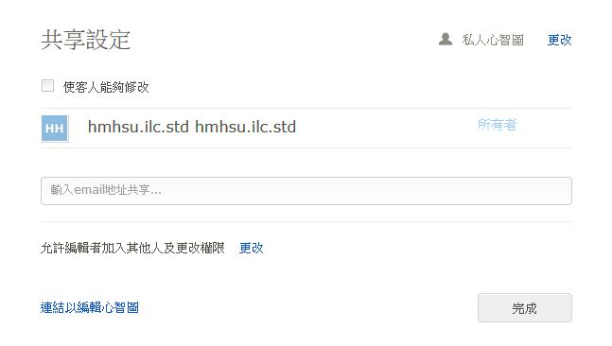
點選「更改」

Slide 7
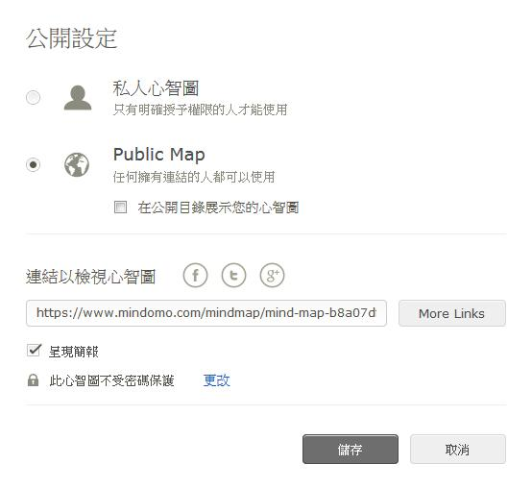
點選「Public Map」後，按下儲存

Slide 8
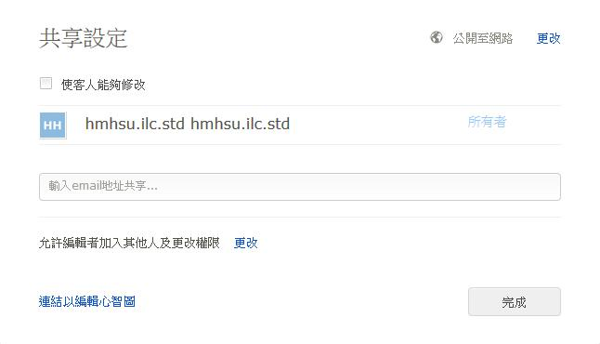
點擊「完成」

Slide 9
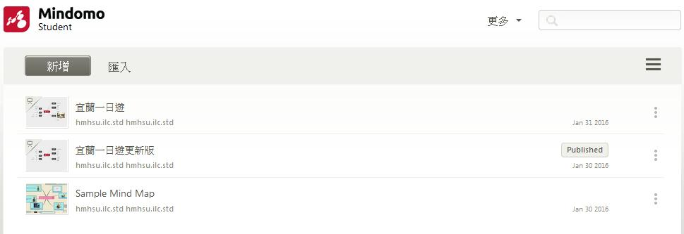
點擊「Published」

Slide 10
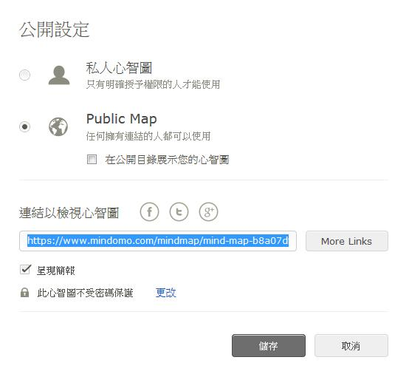
檢視公開網址

Slide 11
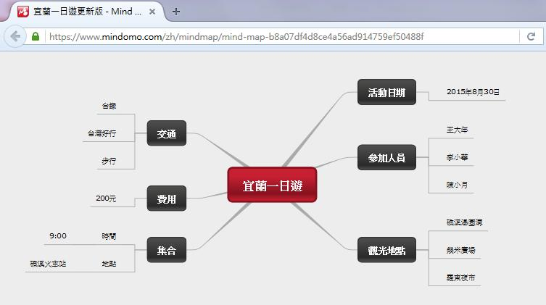
複製網址至瀏覽器即可看到分享的心智圖

Slide 12
方法二

Slide 13
打開心智圖

Slide 14
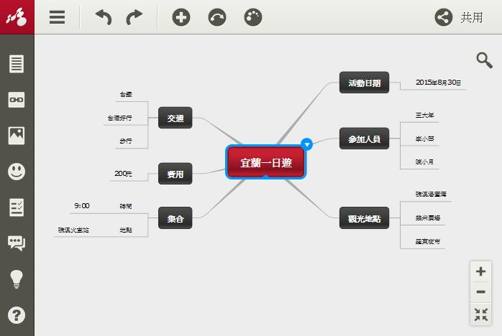
點選上方共用圖示

Slide 15
之後的操作接觸方法一的第四步驟

